Slide 1


Fizičko projektvanje baze i optimizacija podataka
SEMINARSKI RAD
Student:
Tijana Spasić 1064

Slide 2
Sadržaj
Projektovanje baze podataka
Fizičko projektovanje baze podataka
Prevodjenje iz logičkog modela podataka u fizičku bazu podataka
Optimizacija podataka

Slide 3
Projektovanje baze podataka
Projektovanje baze podataka je proces organizovanja podataka prema modelu baze podataka. Modeliranje podataka je proces kreiranja modela podataka za podatke koji se smeštaju u bazu podataka i prvi je korak u procesu dizajniranja same baze.
Primarni ciljevi upotrebe modela podataka su:
Osigurava da su svi podaci koji su zahtevani od baze podataka tačno predstavljeni
Propuštanje podataka će dovesti do stvaranja neispravnih izveštaja i generisaće pogrešne rezultate
Struktura modela podataka pomaže u definisanju relacijskih tabela, primarnih i stranih ključeva i smeštenih procedura
Omogućava jasnu sliku o osnovnim podacima i programeri ih mogu koristiti za kreiranje fizičke baze podataka
Korisno za identifikovanje nedostajućih i suvišnih podataka
Iako je početno stvaranje modela podataka dugotrajno, čini nadogradnju i održavanje IT infrastrukture jeftinijom i bržom

Slide 4
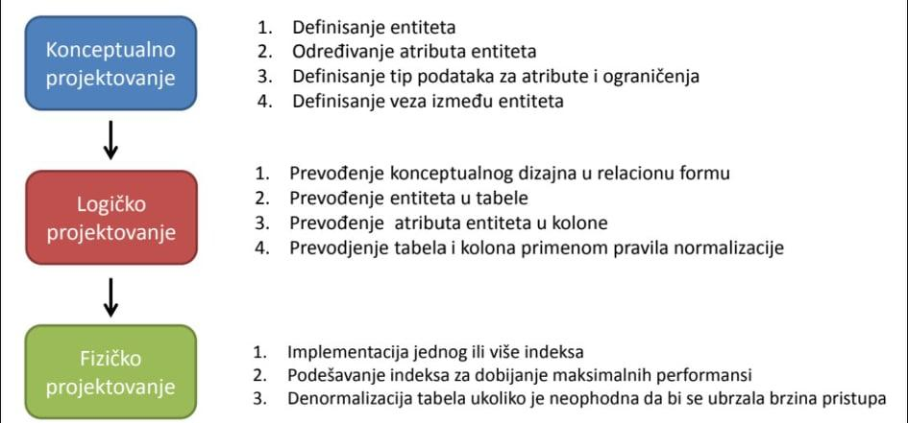
Projektovanje podataka može biti konceptualno, logičko i fizičko.
Konceptualni model podataka identifikuje odnose na najvišem nivou između različitih entiteta.
Logički model podataka opisuje podatke što je moguće detaljnije, bez obzira na to kako će se fizički implementirati u bazi podataka.
Fizički model podataka pokazuje kako će se model graditi u bazi podataka. Fizički model baze podataka prikazuje sve strukture tabele, uključujući ime kolone, tip podataka kolone, ograničenja kolone, primarni i strani ključ i odnose između tabela.

Slide 5
Fizičko projektovanje baze podataka
Fizičko projektovanje baze podataka je proces pretvaranja modela podataka u fizičku strukturu podataka određenog sistema za upravljanje bazama podataka (Database Management System – DBMS). Neke od karakteristika fizičkog modela podataka su:
Fizički model podataka opisuje potrebu za podacima za jedan projekat ili aplikaciju, iako je možda integrisan sa drugim fizičkim modelima podataka zasnovanih na obimu projekta
Model podataka sadrži odnose izmedju tabela koje se bave kardinalnošću i poništavanjem relacija
Razvijen za specijalnu verziju DBMS-a, lokacije ili tehnologije koja će se koristiti u projektu
Kolone treba da imaju tačne tipove podataka, dodeljene dužine i dodeljene početne vrednosti
Definisani su i primarni i strani ključevi, indeksi, profili pristupa i autorizacije, itd.

Slide 6
Prevodjenje šeme u konkretnu bazu podataka zahteva kreiranje sledećih stvari:
Prostori za tabele - Osnovni skladišni prostor se obično naziva prostor za tabele (engl. table space).
Particionisane tabele - Sadržaj tabele može da se podeli u više fizičkih celina (particija) na osnovu vrednosti ključa.
Indeksi - Indeksi su pomoćne strukture podataka koje omogućavaju brže pristupanje podacima, odnosno brže pretraživanje po unapred izabranom ključu.
Katanac - Uobičajan način implementiranja izolovanosti i transakcija pomoću mehanizma katanca.
Eskalacija katanca - Veličina katanca može da bude različita. Tako katanac može da zaključava jedan red ili više redova ili jednu stranicu ili više stranica.
Bafer za stranice - Bafer za stranice je memorijski prostor predvidjen za čuvanje kopije dela stranica jednog prostora za tabele, radi omogućavanja bržeg pristupa podacima.

Slide 7
Prevođenje iz logičkog modela podataka u fizičku bazu podataka
Fizičko projektovanje baze podataka prevodi logički model podataka u skup SQL izraza koji definišu bazu podataka. Za sisteme relacionih baza podataka, relativno je lako prevesti logički model podataka u fizičku bazu podataka. Na kraju je kreirana SQL baza podataka u koju se mogu smeštati podaci.
Postoje 4 pravila prevodjenja iz logičkog modela podataka u fizičku bazu podataka:
Entiteti postaju tabele u fizičkoj bazi podataka.
Atributi postaju kolone u fizičkoj bazi podataka. Treba se izabrati odgovarajući tip podataka za svaku od kolona.
Jedinstveni identifikatori postaju kolone koje ne mogu da imaju NULL vrednosti. Ove kolone se nazivaju i primarni ključevi fizičke baze podataka. Moguće je kreirati jedinstveni indeks nad identifikatorima kako bi se iskoristila jedinstvenost.
Veze su modelirane kao strani ključevi.

Slide 8
Optimizacija podataka
Postoji nekoliko opcija u postizanju ciljanih performansi i sve one se mogu podeliti u tri kategorije:
1. Optimizacija na nivou interne organizacije podataka
Ostvaruje se kroz upravljanje internom organizacijom podataka, pomoćnim komponentama i resursima
Ne menja se logički model
2. Optimizacija na nivou upita
Vrši se pisanje upita na način koji omogućava njihovo efikasnije izvršavanje
Ne menja se logički model
3. Optimizacija na nivou strukture podataka
Fizička struktura podataka se menja u odnosu na logički model

Slide 9
Optimizacija na nivou interne organizacije podataka
Optimizacija na nivou interne organizacije podataka podrazumeva upravljanje fizičkom organizacijom podataka (prostori za tabele, stranice, baferi stranica), upravljanje pomoćnim komponentama (indeksima) i upravljanje memorijom.

Slide 10
Fizička organizacija podataka
Logička organizacija kao osnovno mesto čuvanja podataka vidi relaciju, odnosno tabelu. Fizička organizacija ide i dalje od toga. Ozbiljni sistemi omogućavaju veoma precizno upravljanje elementima fizičke organizacije podataka. Fizička organizacija podataka počiva na mnogo važnih koncepata kao što: prostori za tabele, stranice, baferi za stranice, particionisane tabele, kompresija podataka, katanci i različiti drugi koncepti često specifični za određene implementacije.

Slide 11
Indeksi
Indeksi su pomoćne strukture podataka koje omogućavaju brže pristupanje podacima, odnosno brže pretraživanje po unapred izabranom ključu. Svaka tabela može da ima više indeksa sa različitim ključevima. Postoje:
Jedinstveni indeksi
Grupišući indeksi
Bit-mapirani indeksi
Indeksi sa strukturom B stabla – ideja je da se podaci čuvaju u balansiranom stablu
Heš tabele

Slide 12
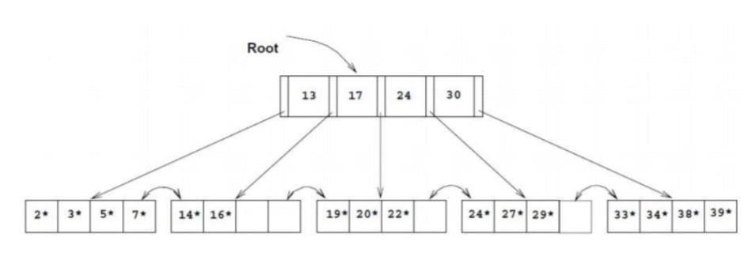
Danas su uobičajni indeksi upravo oni sa strukturom B-stabla. Prednosti ovih indeksa su jednostavni i efikasni algoritmi za održavanje, a slabosti su što ne rade posebno dobro ako je mnogo redova a malo različitih vrednosti ključa, odnosno ako ima mnogo ponavljanja ključa.

Slide 13
Heš tabele su alternativa klasičnim indeksima. Ovde se računaju heš vrednosti na osnovu ključnih atributa, a onda se pomoću dobijene vrednosti neposredno pristupa podacima. Alternativa ovom pristupu bi bilo da se vrši indeksiranje po heš vrednostima. Prednost heš tabela je efikasnije pristupanje pojedinačnim redovima sa tačno zadatim ključem, a slabost je ta što heš tabele nisu dobre za sekvencijalno pristupanje većem broju redova ili ako operator poređenja nije jednakost.
Idealan broj i vrsta indeksa zavise od vrste, namene i strukture tabele i baze podataka, kao i načina upotrebe.
Upravljanje memorijom
Važno je da se pri administriranju SUBP (Sisem za upravljanje bazom podataka) dobro upravlja memorijom. Ako se memorija ne koristi dovoljno, ili se koristi pogrešno, suviše će se pristupati disku.

Slide 14
Optimizacija upita
Da bi se neki upit izvršio nad bazom podataka, najpre se pravi plan izvršavanja upita. Ovaj plan najčešće obuhvata sledeće:
Redosled koraka
Operacije koje se izvršavaju u pojedinim koracima
Strukture podataka koje se upotrebljavaju
Način svakog pojedinačnog pristupanja podacima
Procenjenu cenu svakog od koraka i celog posla

Slide 15
Optimizacija na nivou strukture podataka
Ako imamo uzorak upita i njihove planove izvršavanja, onda možemo da sprovedemo optimizaciju strukture baze podataka u cilju povećavanja performansi uzorka upita. Ovde govorimo o optimizaciji fizičkog dizajna menjanjem fizičke strukture baze podataka.
Uzorak upita je skup tipičnih upita za koje se zna da će činiti najčešći oblik pristupanja bazi podataka. Dobar uzorak se sastoji od:
skupa upita i promena baze podataka
procenjene učestalosti izvršavanja i posebno vršno opterećenje za svaki upit i promenu
formulisanih ciljnih performansi

Slide 16
Cilj strukturne optimizacije je prepoznavanje indeksa koje moramo da napravimo kao i prepoznavanje potrebnih promena u fizičkoj šemi:
Alternativna normalizacija
Denormalizacija
Uvođenje pogleda da bi se sakrile načinjene promene

Slide 17
HVALA NA PAŽNJI!

